Slide 1
ГБПОУ РО ”РКСИ”
Телеграм бот для перевода сленга.
С использованием Gemini API
Выполнил:
Коваль Арсений Романович
студент группы ИС-14
2025г.

Slide 2

🔍 Цель проекта
Создать Telegram-бота, который:
Переводит русский молодежный сленг в понятный литературный язык
Делает обратный перевод: литературный → сленг
Работает быстро, просто и понятно для пользователей 16–25 лет

Slide 3
🛠️ Используемые технологии
Python
Telegram Bot API (python-telegram-bot)
Google Gemini (модель gemini-2.0 flash)
.env + logging

Slide 4
💡 Как работает бот
Пользователь отправляет текст
Бот предлагает выбрать режим перевода
Отправляет запрос в Gemini с нужной инструкцией
Возвращает только результат перевода без лишних слов

Slide 5
🧠 Пример промпта Gemini
Ты — ИИ-помощник…
Переведи: “Чел просто краш, но по ходу не флексит меня”
Результат: “Парень очень нравится, но, похоже, не обращает на меня внимания”
🤖

Slide 6
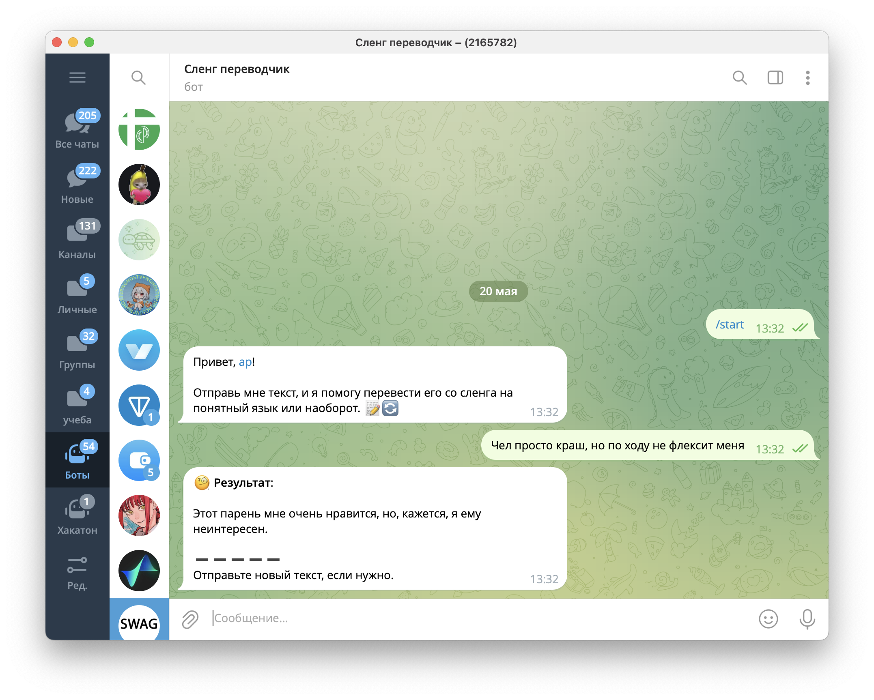

Slide 7
🚀 Результаты
Бот успешно обрабатывает оба направления перевода
Текст звучит естественно
Пользователь получает результат за 1–2 секунды
👍

